Slide 1




Уникальный продукт -
удобная страховка.

Slide 2

Программы страхования:
«защита здоровья»:
Вы получите выплаты, если:
впервые получили диагноз инфаркт, инсульт или онкология
ушли на больничный
были госпитализированы из-за несчастного случая.
«Защита в связи не добровольной потерей работы»:
Вы получите выплаты, если:
попали под сокращение
потеряли работу по соглашению сторон.
«Пакет два в одном»:
Два в одном: включает как услуги по защите здоровья, так и при потере работы.
И при этом дешевле!
Мы создадим уникальное страховое предложение – Умная Страховка!
Аналогов на рынке нет!
Позаботься о будущем на случай болезни или потери работы.
Застраховаться можно на любую сумму от 30 000 до 1 000 000 рублей.
Вы сами выбираете размер ежемесячного платежа.
Остановить страховку можно в любой момент.
Оформление займет не более двух минут, без посещения отделения банка.

Slide 3
Содержание:
SDLC (Жизненный цикл разработки ПО)……………………….стр. 4
Team members (Состав команды)………………………………….стр. 11
STLC (Жизненный цикл тестирования)..………………………..стр. 12
Что такое тестирование………………………………………………...стр. 13
Кто такой QA-специалист……………………………………………….стр. 14
Методологии разработки ПО…………………………………………стр. 16
Церемонии команд, работающих по Agile…………………….стр. 33

Slide 4
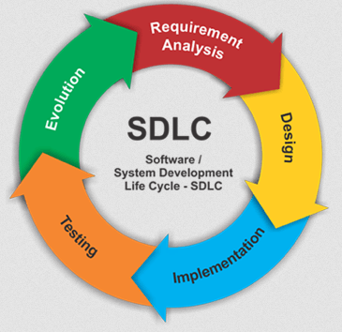
Блок 1: SDLC
Жизненный цикл разработки ПО
Сбор и анализ требований
Документирование
Дизайн
Разработка ПО
Тестирование
Внедрение и поддержка продукта

Slide 5
Сбор и анализ требований:
Разработать WEB страницу «Удобная страховка»;
Интеграция в базу данных поиска Сбербанка https://sber.ru/;
Интеграция в меню сайта Сбербанк https://sber.ru/;
Интеграция в базу данных поиска Сбербанка https://sber.insure/;
Интеграция в меню сайта Сбербанк https://sber.insure/;
Интеграция в личный кабинет браузерной версии сайта https://online.sberbank.ru/;
Интеграция в личный кабинет мобильного приложения «Сбербанк Онлайн».
Планирование требований по обеспечению качества и выявления рисков;
Создание макетов для утверждения планов.

Slide 6
Документирование:
Составление SRS (Software Requirement Specification);
Чтобы документ не получился громоздким, стоит придерживаться гибкой системы разработки. На начальном этапе выясняются высокоуровневые требования и в ходе разработки и коммуникации с заказчиком документация дописывается и корректируется план.

Slide 7
Дизайн:
Составление DDS (Design Document Specification);
На данном этапе предлагаются все варианты дизайна продукта и подбирается лучшая архитектура на основе требований SRS.
Определяются все архитектурные модули продукта и их связь с внешними и сторонними модулями.

Slide 8
Разработка ПО:
Building or Developing the Product – начало разработки и сборки продукта.
Написание кода, добавление новых модулей и фичей (Features), согласно DDS и SRS.
Написанный код покрывается Unit-тестами. Их проводит команда разработчиков.
(Unit-тест (модульное тестирование) – проверка частей кода на компиляторе, в большинстве случаев для выявления синтаксических ошибок в коде)).

Slide 9
Тестирование:
Testing the product – тестирование затрагивает все этапы жизненного цикла продукта.
Дефекты регистрируются, отслеживаются, исправляются и повторно тестируются. Тесты проводятся до тех пор, пока продукт не будет соответствовать качеству прописанному в SRS.
В гибкой методологии тестирование проводится с каждой задачей, сразу после её завершения.

Slide 10
Внедрение и поддержка продукта:
Deployment in the Market and Maintenance – после тестирования продукт выходит в релиз.
Возможен поэтапный запуск, в ограниченном сегменте UAT-тестирование (User Acceptance Testing).
Затем, основываясь на отзывах, вносятся необходимые правки, либо продукт выпускается как есть и передаётся в работу Support-команде.
В гибкой методологии продукт выпускается как можно раньше, чтобы собрать отзывы реальных пользователей и приоритезировать дальнейшую разработку.

Slide 11
Блок 2: Team members (Состав команды):
Клиент – придумавший идею и финансирующий проект;
Product owner – непосредственно контактирующий с клиентом по всему функционалу продукта;
Бизнес аналитик – хорошо понимает процессы необходимые в бизнесе (в данном случае страховка), составляет список приоритетных задач с Product owner-ом и Клиентом;
Программист – специалист, занимающийся программированием (создание компьютерной программы);
Архитектор ПО – принятие ключевых решений относительно внутреннего устройства программной системы и её технических интерфейсов;
Тестировщик – специалист, принимающий участие в тестировании системы.

Slide 12
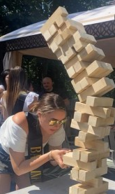
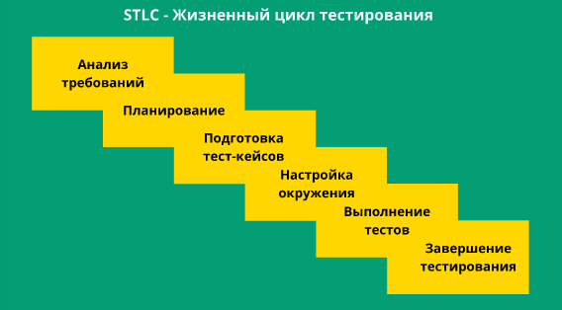
Блок 3: STLC
STLC (жизненный цикл тестирования) – последовательность действий , проводимых в процессе тестирования, с помощью которых гарантируется качество программного обеспечения и его соответствие требованиям.

Slide 13
Блок 4: Что такое тестирование, какого его значение в процессе создания программного обеспечения:
Тестирование играет жизненно важную роль в разработке программного обеспечения и является неотъемлемой частью жизненного цикла его разработки, так как:
Повышает надёжность, качество и производительность программного обеспечения
Помогает разработчику проверить, правильно ли работает программное обеспечение, убедиться, что программное обеспечение выполняет то, для чего оно предназначено.
Помогает понять разницу между фактическим и ожидаемым результатом, что обеспечивает качество продукта.
Обнаружение дефектов (багов) на ранней стадии производства экономят время и деньги компании.

Slide 14
Блок 5: Кто такой QA-специалист, значение роли тестировщика, обязанности и основные задачи, которые он выполняет на проекте:
Качество коммуникаций с заказчиком, подрядчиком
Контроль качества, при исполнении задач
Выявление проблем, затруднений на проекте
Предложения по улучшении. Внутренних и внешних процессов на проекте
Обязанности QA-специалиста:
Настройка процессов разработки
Организация и управление командой разработки
Мониторинг и контроль качества не только продукта, но и проекта
Оценкой рисков проекта
Планирование и управление проектом с точки зрения тестирования
Улучшение процессов разработки и тестирования на проекте

Slide 15
Тестирование ПО нормируется несколькими стандартами такими как:
ISO (International Organization for Standardization);
TQM (Total Quality Management);
Профстандарт 06.004 Разработан Министерством труда и социальной защиты Российской Федерации.

Slide 16
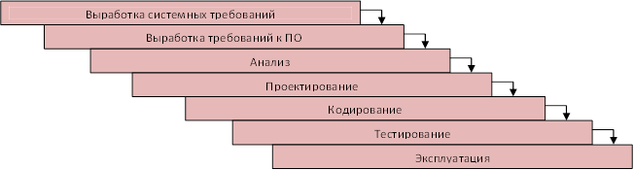
Блок 6: Методологии разработки ПО:
Существуют 2 вида разработки ПО: традиционный и гибкий.
- Традиционные методы:
1) Водопадный метод (Waterfall). При использовании данной модели необходимо завершить текущий этап, прежде чем перейти к следующему.
Плюсы:
- Полное документирование каждого этапа, что дает чёткие и неизменные требования;
Минусы: - Чётко планируются сроки и затраты;
- Прозрачность процессов для заказчика;
Необходимость подтверждения полного объёма требований до начала проекта;
Нет возможности вносить правки;
В случае необходимости изменений придётся начинать всё сначала, что приводит к увеличению затрат.
Непригодность промежуточного продукта для использования
Позднее обнаружение проблем

Slide 17
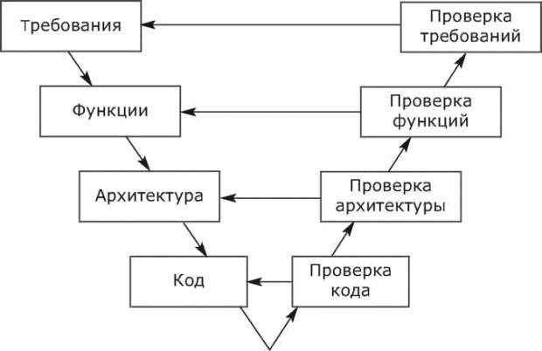
2) V-модель разработки – модифицированная версия классической водопадной модели. На каждом из этапов происходит контроль текущего процесса для перехода к следующему (тестирование начинается на первом этапе и сопровождает весь процесс).
Плюсы:
- Строгие этапы;
- Раннее тестирование;
- Промежуточное тестирование на каждом этапе.
Минусы:
- Написание кода начинается только в середине процесса;
- Нет динамического внесения изменений

Slide 18
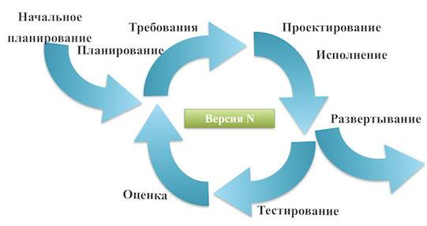
3) Итерационная система разработки ПО (так же называют спиральной). Данная система стала родоначальником гибких моделей разработки.
По с равнению с предыдущими последовательными моделями, жизненный цикл разработки разбит на ряд коротких мини циклов (итерация).
В каждой итерации происходит разработка отдельного элемента системы, которая проходит по всем пунктам предыдущих моделей и добавляется к уже разработанному функционалу.
Плюсы:
Раннее создание рабочего ПО;
Есть возможность внести изменения на любом этапе разработки;
Проще провести тестирование.
Минусы:
Не всегда есть чёткие требования к началу проектирования (может усложнить реализацию общей архитектуры системы);
Не подходит для маленьких проектов, т.к. оценка рисков после прохождения каждой итерации связана с большими затратами.

Slide 19
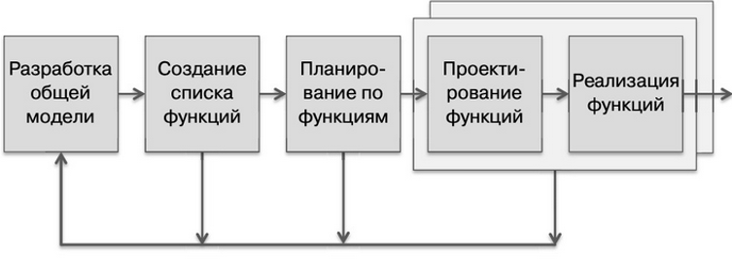
-Гибкие (Agile) методы разработки ПО:
Существует 6 видов гибкой разработки ПО, многие из них устарели - поэтому кратко:
1) FDD (Feature Driven Development) – Разработка, управляемая функциональностью. Представляет собой попытку объединить наиболее признанные в индустрии разработки программного обеспечения методики, принимающие за основу важные для заказчика функциональность. Основной целью является разработка реального , работающего программного обеспечения систематически, в поставленные сроки.

Slide 20
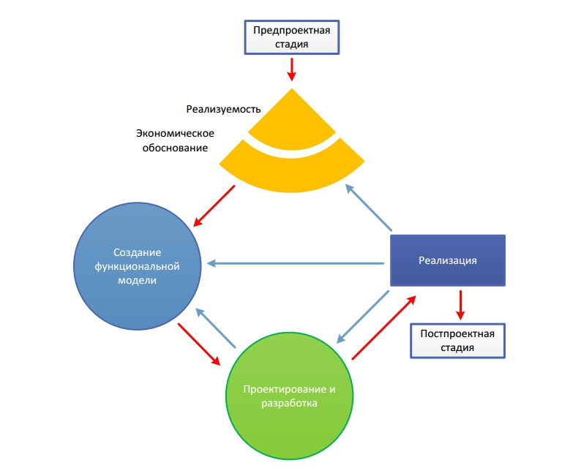
2) DSDM (Dynamic Systems Development Method) – Это итеративный метод разработки, придающий особое значение продолжительному участию в процессе пользователя.
Цель метода - сдать готовый проект вовремя и уложиться в бюджет, но в то же время регулируя изменения требований к проекту во время его разработки.

Slide 21
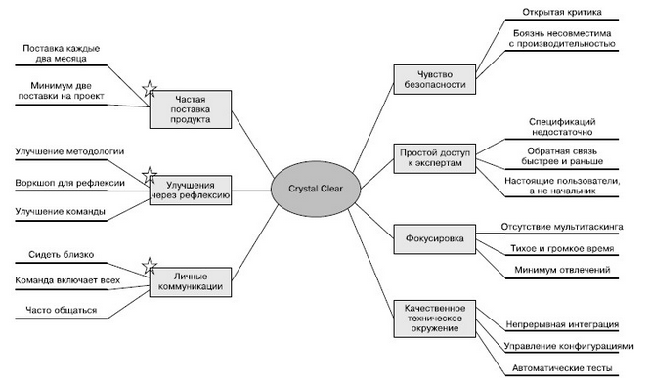
3) Crystal clear (идеально чисто) - гибкая методология, предназначенная для небольших команд, для разработки некритических бизнес-приложений.

Slide 22
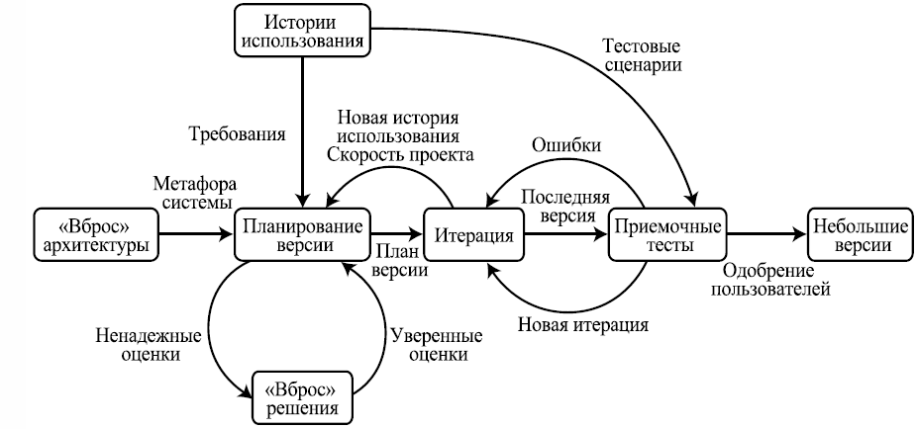
4) XP (extreme Programming) – экстремальное программирование. Автор данной методологии не придумал ничего нового, а взял лучшие практики гибкой разработки и усилил до максимума. В XP любой разработчик может править любой кусок кода, новые части кода сразу же встраиваются в систему, команда всегда работает с последней версией системы. Тесты пишут (до начала написания кода) и проводят тестирование сами разработчики. Данная методология подходит только для разработки программного обеспечения, в отличии от Scrum и Kanban (о них дальше).

Slide 23
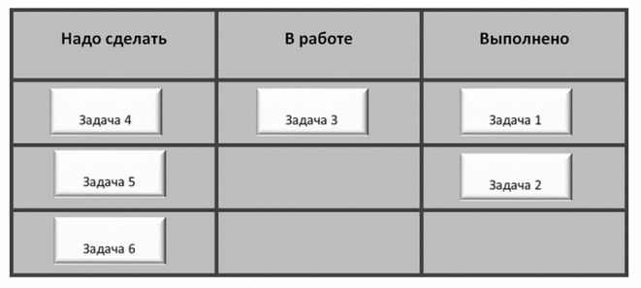
5) Kanban (В переводе с японского Kanban дословно означает «визуальный сигнал»).
В современной разработке используется принцип JIT (Just In Time – точно в срок), чтобы добиться соответствия между объемом незавершенной работы (WIP-Work In Progress) и производительностью команды.
Это дает командам больше гибкости при планировании, позволяет быстрее получать результаты, облегчает концентрацию на работе и обеспечивает прозрачность всего цикла разработки.
Цель системы - сделать проект наглядным, отследить готовность работ и проконтролировать нагрузку специалистов.
Работа команды строится вокруг Канбан доски, которая используется для визуализации и оптимизации рабочего процесса.
Каждая колонка — это текущее состояние работ. Непосредственно задачи отображают в канбан-карточках - там можно прочитать их описание, уровень важности и дополнительную информацию. Когда задача завершает определённый этап, карточку с её описанием переносят в соответствующую колонку. Взглянув на доску, можно сразу понять, как обстоит ситуация с проектом.
Методология Kanban основана на полной прозрачности работы и обсуждении производительности в режиме реального времени. Поэтому доска Kanban должна стать единственным достоверным источником информации о работе команды.
Основной показатель эффективности в kanban — среднее время прохождения по доске. Быстрое решение задачи указывает на слаженную и продуктивную работу команды. Когда возникают задержки — нужно поискать их причины и оптимизировать процесс.
Упрощенный пример доски:

Slide 24

За ведение доски отвечают все члены команды. Любой вовлечённый в процесс сотрудник может перемещать готовые карточки по доске.
При работе по kanban команда едина - все решения принимают совместно. Есть менеджер проекта, но он не руководит, а организует работу.
В самом начале работы над проектом, команда делит его на задачи. Их может быть несколько десятков или сотен. Все они попадают в единый список - бэклог.
Все задания сортируют с учётом приоритета. Причём степень важности определяет сама команда. Приоритеты можно менять по мере необходимости. Команда самостоятельно определяет длительность работы. Над каждым столбцом обычно указывают лимит - максимальное число задач в этой колонке. Лимит бэклога высчитывают исходя из средних показателей.
Определить оптимальное количество задач помогает метрика Flow Efficiency (Эффективность потока) –
По канбан-методологии не предусмотрено чёткого соблюдения конкретных этапов. Команда сама определяет, что и когда ей удобнее делать. Например, подводить итоги можно в конце каждого месяца, планировать бэклог - после завершения заданий, обсуждать задачи - по мере необходимости. Но работа над проектом идёт непрерывно.

Slide 25
6) Scrum – это один из часто используемых подходов в гибкой (Agile) разработке, основанной на AGILE-манифесте разработки программного обеспечения:
Люди и взаимодействие важнее процессов и инструмента;
Работающий продукт важнее исчерпывающей документации;
Сотрудничество с заказчиком важнее согласования условий контракта;
- Готовность к изменениям важнее следования первоначальному плану.

Slide 26
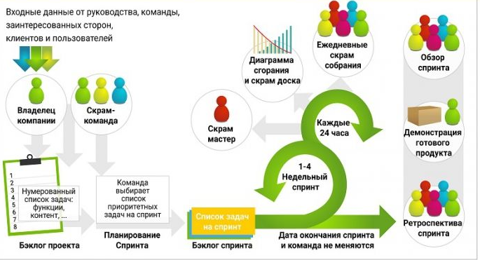

Slide 27
- Данная методология привлекательна тем (как и большинство гибких подходов), что заказчик на старте не должен детально описывать все функции и особенности будущей системы и в любой момент может изменить приоритеты и подстроится под внешний конкурентный рынок. Клиент описывает идею на своём языке, когда Product Owner «переводит» это на понятный для команды разработки язык.
- Scrum полагается на концепцию малых шагов: выпускать версии работающего программного обеспечения регулярно, как можно чаще и раньше. Каждая итерация – это микро этап разработки, немедленно проверяемый практикой. После каждого этапа заказчик может дать обратную связь. Заказчик здесь считается частью команды и должен присутствовать (или его представитель) на спринт демо, которые проводятся после каждого спринта.
- Важные ключевые решения команда принимает перед каждой новой итерацией постоянно, в результате система развивается по критически оптимальному пути до тех пор, пока не превратится в максимально соответствующую бизнесу.

Slide 28
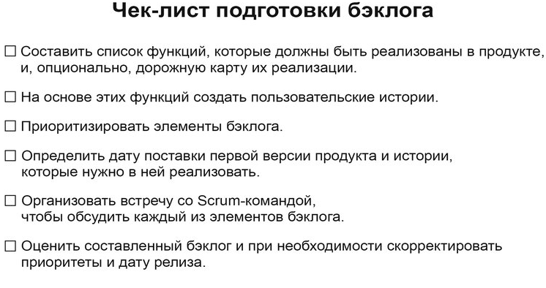
Шаг №1:
Бизнес анализ
Адаптация методологии
Создание списка требований, функционалов
Все упорядочивается по степени важности

Slide 29
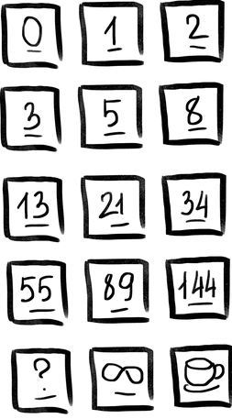
Шаг №2:
Планирование спринта (короткий временной интервал, в течении которого Scrum команда выполняет заданный объем работы). Формулировка целей и утверждение sprint backlog.
Для планирования часто используется метод Scrum-poker. Это шкала оценки сложности задачи, оценивается в story points (очки историй) каждым членом команды. Всем членам команды выдаются карточки с цифрами от 0 до 144, где каждое последующее число является суммой двух предыдущих чисел.
Происходит голосование по каждой задаче и в случае расхождений в оценке даётся возможность высказаться члену команды поставившему наивысший балл и члену команды поставившему наименьший балл, после происходит переголосование.

Slide 30
Шаг №3: Sprint execution (выполнение спринта) – работа над утвержденным объемом.
Ежедневно проводится Scrum meeting (встречи команды) на которых каждый участник коротко сообщает, согласно специально разработанному чек-листу, что он делал и с какими проблемами столкнулся, что будет делать дальше. При возникновении проблем команда помогает решить ее наиболее быстрым и эффективным способом.
Шаг №4: Демонстрация результатов и получение обратной связи.
Демонстрация проводится в виде небольшого демо утвержденной функциональности прошедшего спринта, демонстрация User Story (пользовательские истории).
User Story - Короткая формулировка намерения пользователя и того, что продукт должен сделать для него.

Slide 31
Шаг №5: Ретроспектива – это мероприятие, проводится сразу после Sprint demo, призвано для корректировки и переоценки задач, связанных с проблемами.
Каждый член команды высказывает свое мнение, что удалось сделать хорошо, а от чего стоит отказаться.
Свои выводы (например записанные на стикере), он помещает в одну из колонок: «хорошо», «могло быть и лучше», «нужно фиксить».
После, при необходимости, вносятся изменения в sprint backlog, добавляются методологические часы.

Slide 32
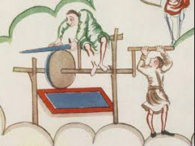
Шаг №6: product backlog refinement (Придание утонченности) – активность, на которой оглашается «горизонт планирования», какие функциональности будут разрабатываться в ближайшие спринты.
И если среди них окажутся функциональности, требующие углубленного изучения или специальных компетенций, которых нет у команды – назначается собрание pre-planning.
Результатом, например может быть найм стороннего специалиста или покупка готовой библиотеки, вместо разработки сложного участка самостоятельно.

Slide 33
Блок 7: Церемонии команд, работающих по Agile:
Планирование спринта. 1 раз в спринт, длительностью 3-4 часа. Проводится в первый день каждого спринта. Встреча направлена на формирование цели и бэклога начавшегося спринта.
Скрам митинг (так же называют стендап). Ежедневно, длительностью ~15 минут. Встреча всех участников команды для планирования и выяснения проблем. Высказывается каждый.
Актуализация бэклога команды. Проводится минимум 1 раз в спринт. Встреча на 1 час. Ежедневный процесс поддержания бэклога в актуальном состоянии с регулярной встречей владельца продукта (Product Owner) и участников команды для подготовки к планированию следующего спринта.

Slide 34
- Спринт демо (демонстрация). Проводится 1 раз по завершению каждого спринта, длительностью 2-4 часа. Встреча всех участников команды и любых других заинтересованных лиц для демонстрации продукта команды, созданного за данный спринт.
- Ретроспектива команды. Проводится 1 раз в спринт длительностью 2 часа. Встреча участников команды, владельца продукта и скрам-мастера для обсуждения совершенствования процессов работы команды и выявления факторов, мешающих продуктивной работе.

Slide 35
Роли в Agile команде:
Клиент – придумавший идею. Клиент или его представитель является частью команды разработки из-за постоянных демонстраций, уточнений и возможности влиять на приоритетность задач;
Product Owner (Хозяин продукта) - непосредственно контактирующий с клиентом по всему функционалу продукта;
Scrum master – тренер команды для работы в Scrum. Не управляет командой, но следит за соблюдением всех Scrum процессов, тренирует команду для повышения эффективности и самоуправления.
Team member (Член команды) – В Agile методологии, конкретные роли упразднены и каждый член команды занимается задачей, необходимой на данный момент. Это приводит к более высоким требованиям к знаниям и умениям членов команды.

